Slide 1
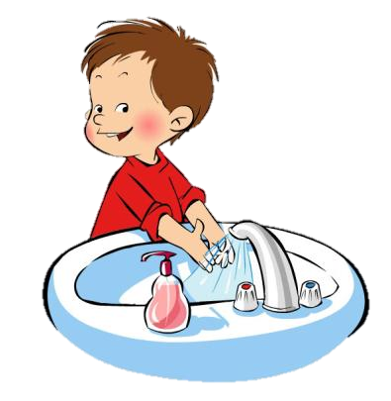
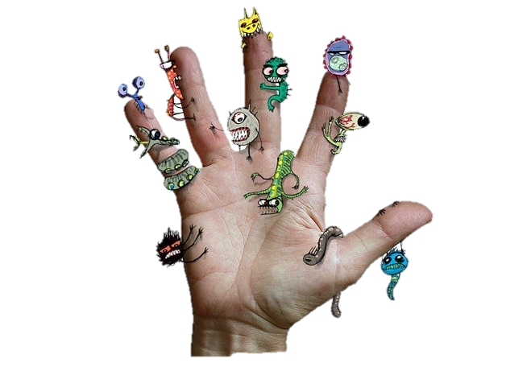

О предупреждении ОЖКИ
Дизентерия, брюшной тиф и другие желудочно-кишечные заболевания ОПАСНЫ. Источником заражения является больной, переболевший или здоровые носители.
Возбудители этой инфекции передаются через загрязнённую микробами пищу, фрукты, овощи, ягоды, воду и руки.
Роль мух при этом весьма велика.
ПОМНИТЕ, что соблюдение самых простых гигиенических правил убережёт вас от заболевания.
Эти правила хорошо известны всем, их соблюдение обязательно.
ПОМНИТЕ ЭТИ ПРАВИЛА!
Тщательно следите за чистотой рук. Не забывайте мыть руки с мылом перед приготовлением и приёмом пищи, перед кормлением ребёнка, после посещения туалета. Соблюдайте чистоту в квартирах и в местах общего пользования. Ежедневно убирайте помещения с моющими средст-вами. Закрывайте вёдра с мусором. Особенно тщательно предохраняйте от загрязнения пищевые продукты, которые используются без предварительной тепловой обработки: сметану, масло, сыр, хлеб. Молоко пейте только кипячёным. Овощи, фрукты, ягоды можно употреблять в пишу только тщательно промытыми проточной водой и кипятком. При выезде из города, в походе нельзя употреблять воду для питья из случайных источников. Купаться только на специально организованных пляжах.
При проявлении расстройства кишечника немедленно обращайтесь к врачу.

